Slide 1
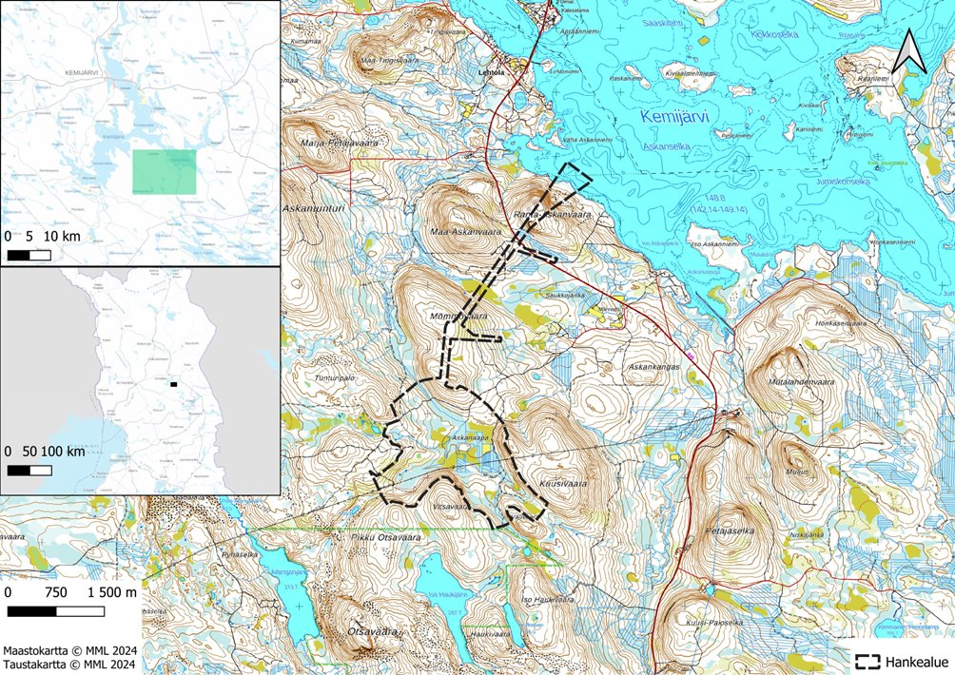
PUHTI-pumppuvoimalaitoshankkeen suunniteltu hankealue

